Slide 1

Unternehmenspräsentation
Logistik-Service
März 2018

Slide 2
Kurzportrait MEV
"SUPPORTING YOUR VISIONS"
„Wer hoch hinaus will braucht starke Flügel -
braucht Mut zu Innovationen und zielstrebige Visionen!“
Seit 1992 hat sich die MEV Elektronik Service GmbH
als Distributor und Service-Dienstleister in Zentral-
Europa zu einer markanten Größe im Markt der
elektronischen Bauteile etabliert.

Slide 3
Kurzportrait MEV
1992 Gründungsjahr, Standort Osnabrück
Vorgängerfirma Milgray Elektronik Vertriebs GmbH
1996 Bau des Firmengebäudes am Standort Hilter a. T.W.
2006 Erweiterung des Firmengebäudes auf ca. 2000 m²
2016 Zukauf Nachbargrundstück mit ca. 3000 m² - Gesamtfläche damit
> 6.000 m²
Gesellschafter Dieter Tappmeyer
Geschäftsführer Dieter Tappmeyer
Monika Stephens-Tappmeyer
Mitarbeiter 45 +/-
Umsatz (FJ=KJ) ca. 23.000.000 €
Zertifikate DIN EN ISO 9001:2008
DIN EN 9120:2010 (Luft-/Raumfahrt, Verteidigung/Militär)

Slide 4
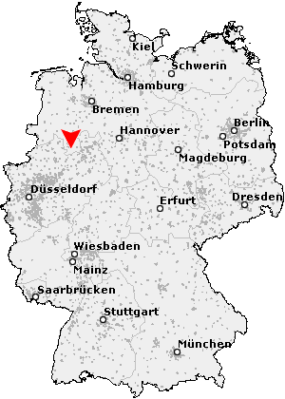
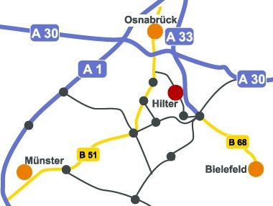
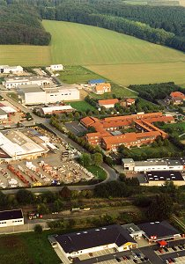
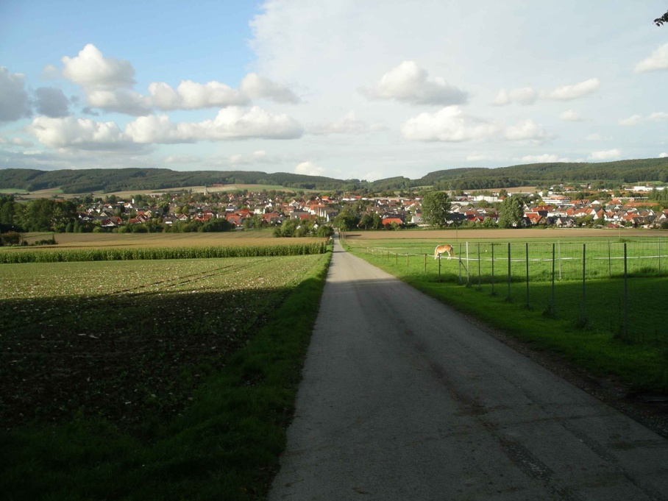
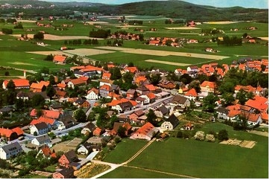
Standort Hilter Am Teutoburger Wald
Bahnstationen:
Regionalbahn: Hilter
ICE, IC: Osnabrück + Bielefeld
Int. Flughafen: „FMO“

Slide 5
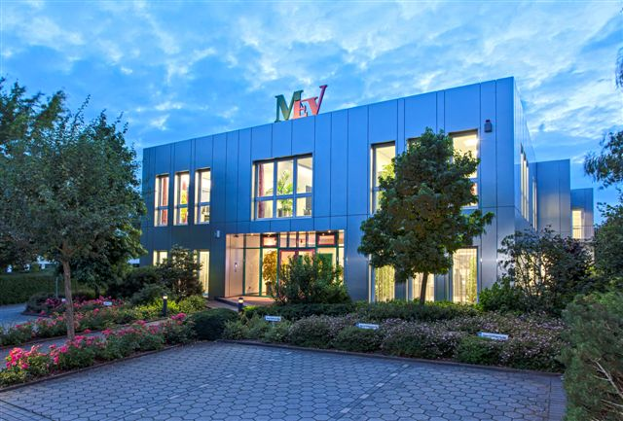
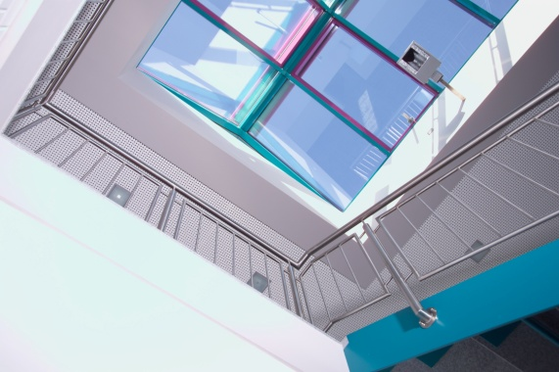
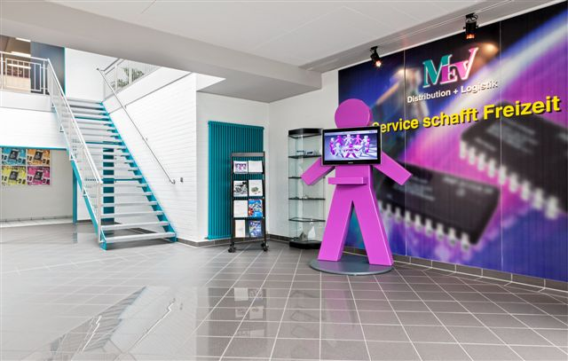
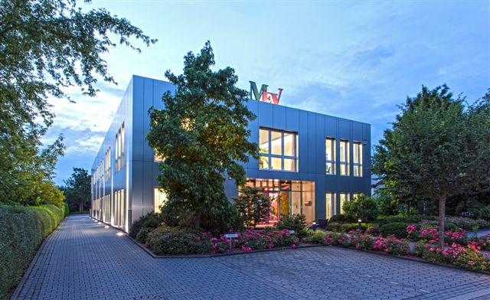
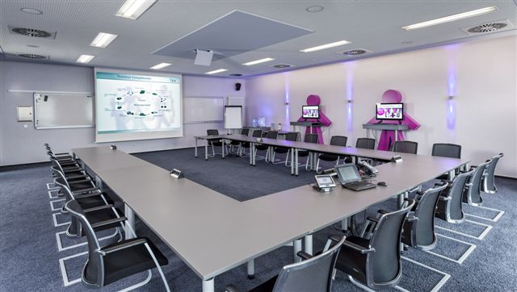
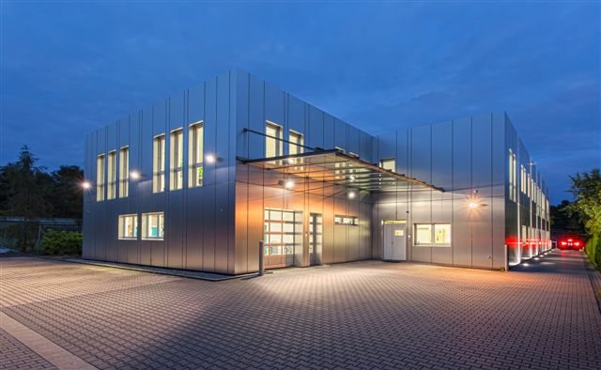
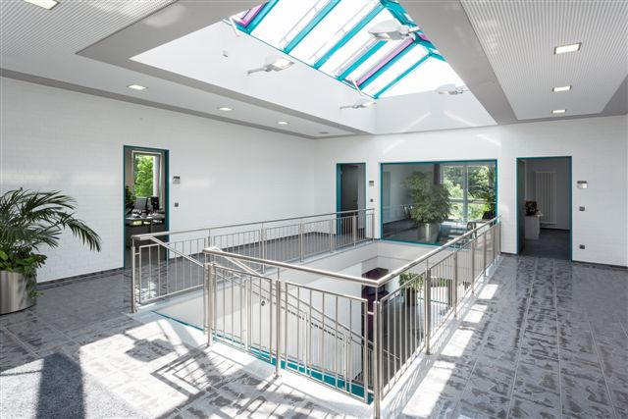
MEV - Impressionen

Slide 6
Die MEV Philosophie
Offenheit
Partner-schaft
Ehrlichkeit
Zuverlässigkeit

Slide 7
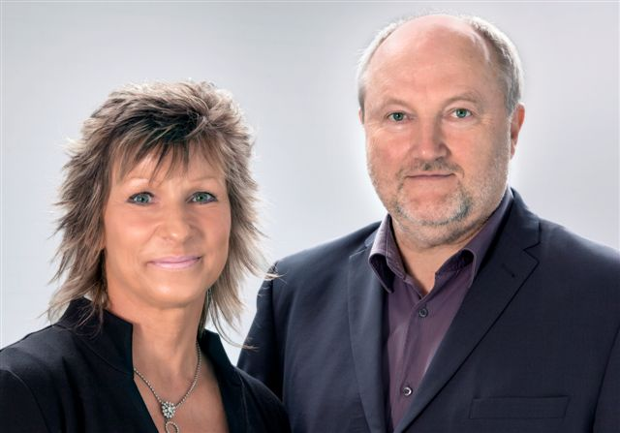


Basis des Erfolgs
Inhabergeführtes Unternehmen
Solide Finanzsituation
Eigenes Firmengebäude
Stetes Wachstum in Umsatz und Gewinn
Stabile Organisation

Slide 8
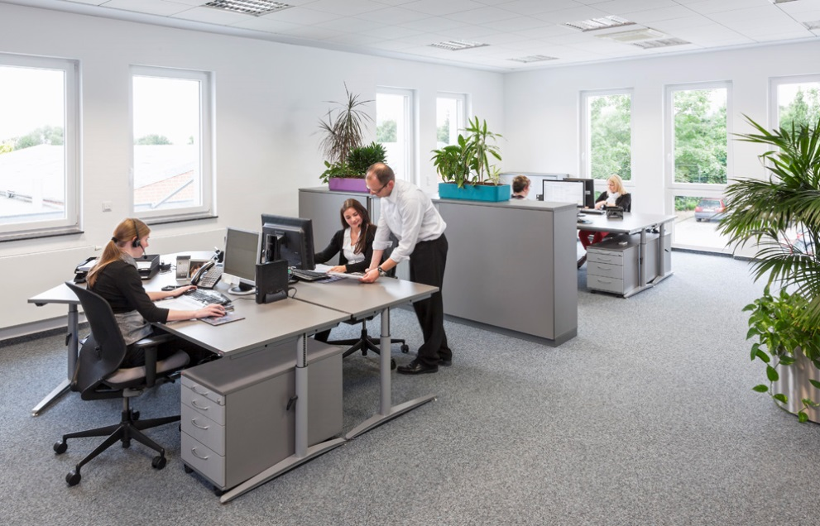

Attribute
Flexibilität
Präzision in der Abwicklung
Kurze Reaktionszeiten
Dynamik
Erfahrenes, freundliches
und gut geschultes Team
Gutes Betriebsklima

Slide 9
Geschäftsentwicklung
- Umsatz (K€) -

Slide 10
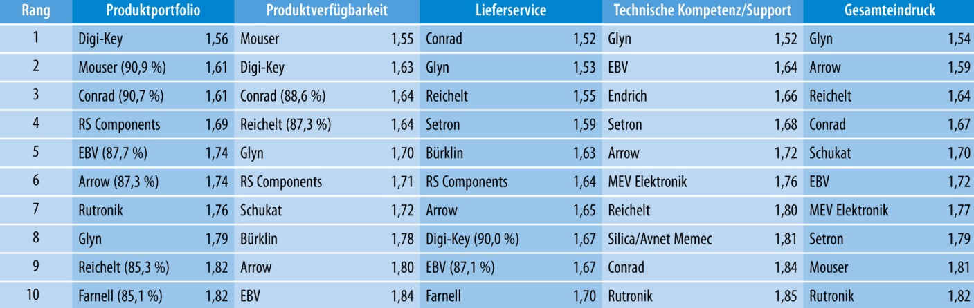
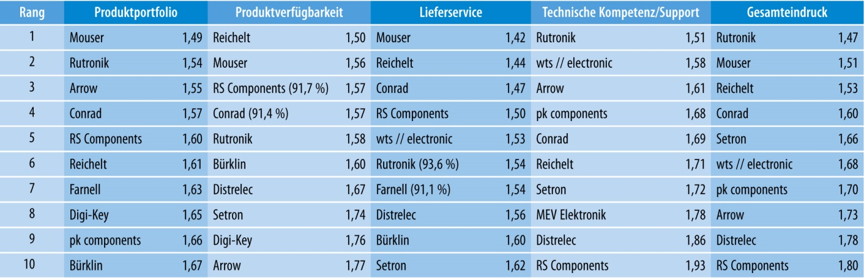
Highlights
MEV unter den Top 10 Distributoren in Deutschland
(Wahl zum „Distributor des Jahres 2015“ in der „Elektronik“)
Aktive Bauelemente
Passive Bauelemente

Slide 11
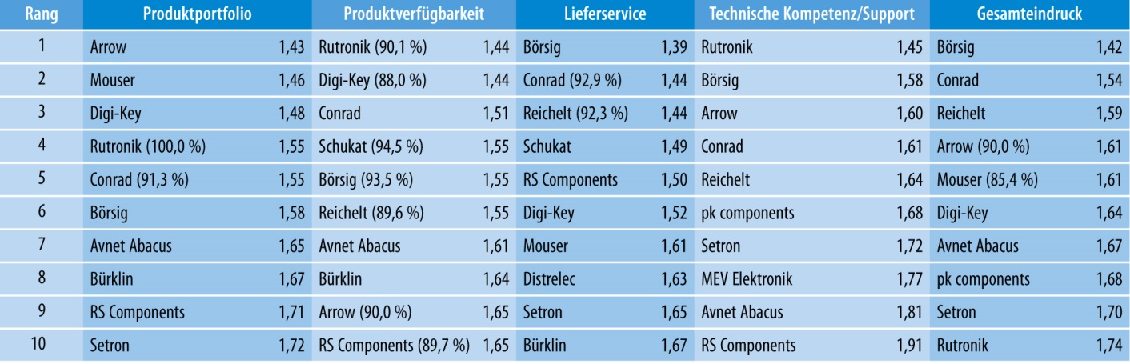
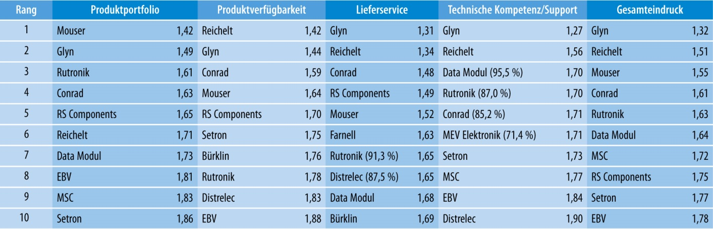
Highlights
MEV unter den Top 10 Distributoren in Deutschland
(Wahl zum „Distributor des Jahres 2015“ in der „Elektronik“)
Elektromechanische Bauelemente
Optoelektronik/Displays

Slide 12
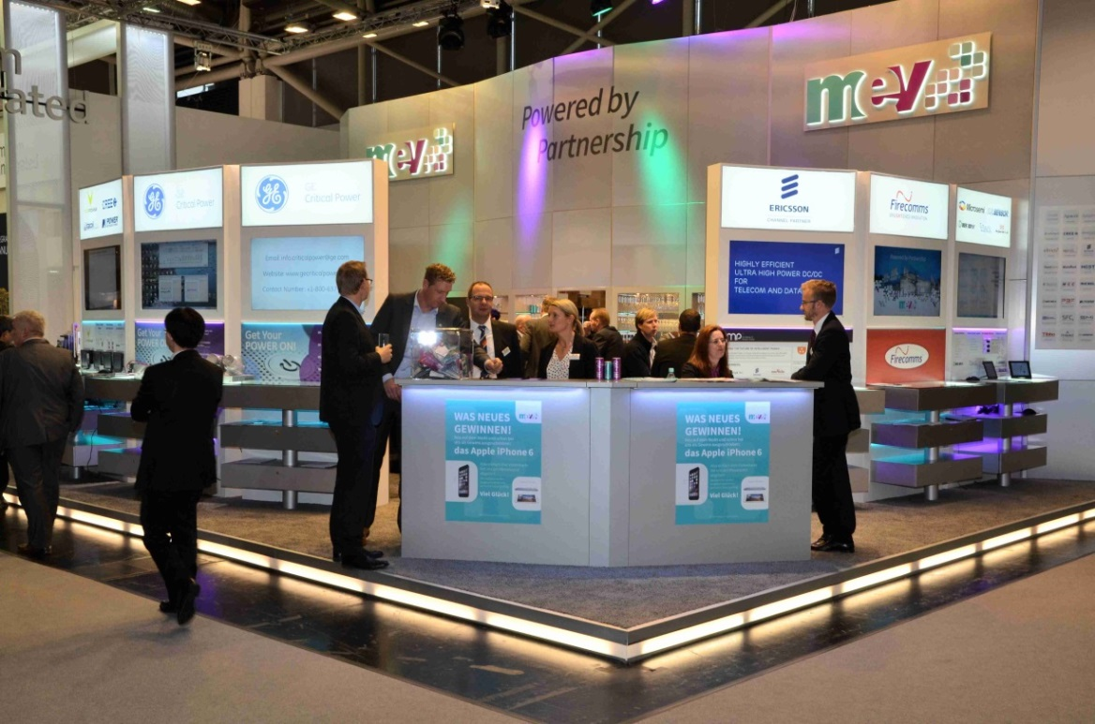
Highlights
4 Messen in 2015
- embedded world - Nürnberg
- PCIM – Nürnberg
- Sensor+Test – Nürnberg
- sps ipc drives – Nürnberg
5 Messen in 2016
- embedded world - Nürnberg
- PCIM – Nürnberg
- Sensor+Test – Nürnberg
- electronica – München
- sps ipc drives – Nürnberg
MEV Stand zur electronica 2014

Slide 13
Das MEV Service Konzept
- Service schafft Freizeit -
Kunde
Franchise
Distribution
Engineering
Services
Logistik

Slide 14
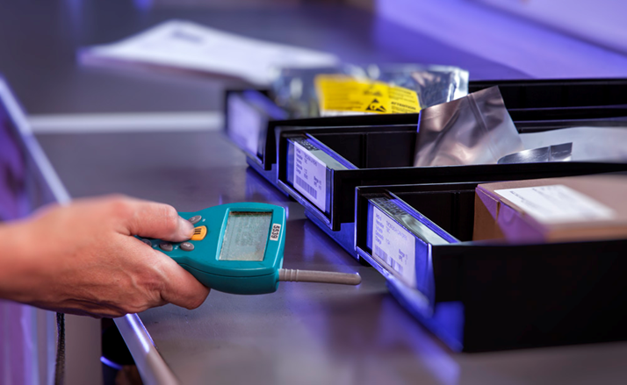

Das MEV Service Konzept
- Qualifizierte Distribution -
Aktives „Design In“ und
„Demand Creation“
Attraktives Portfolio von Nischenproduktlinien
Große technische Erfahrung
Projektorientierte Unterstützung
Konzentration auf die Kompetenzen

Slide 15
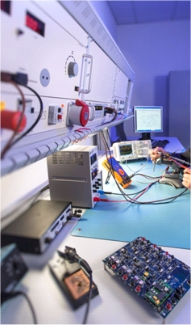
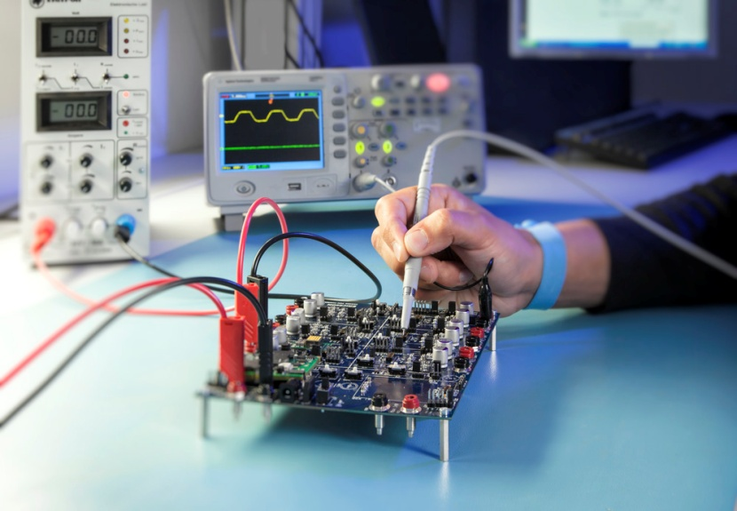
Das MEV Service Konzept
- Engineering Services -
FAE - Support
Eigenes Labor zur Applikationsunterstützung
- Schwerpunkt Power Management Anwendungen
- High Power Anwendungen (>1200 V/60A)
- EMV-Untersuchungen

Slide 16
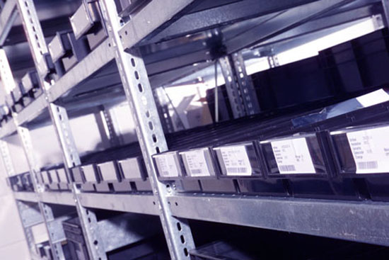
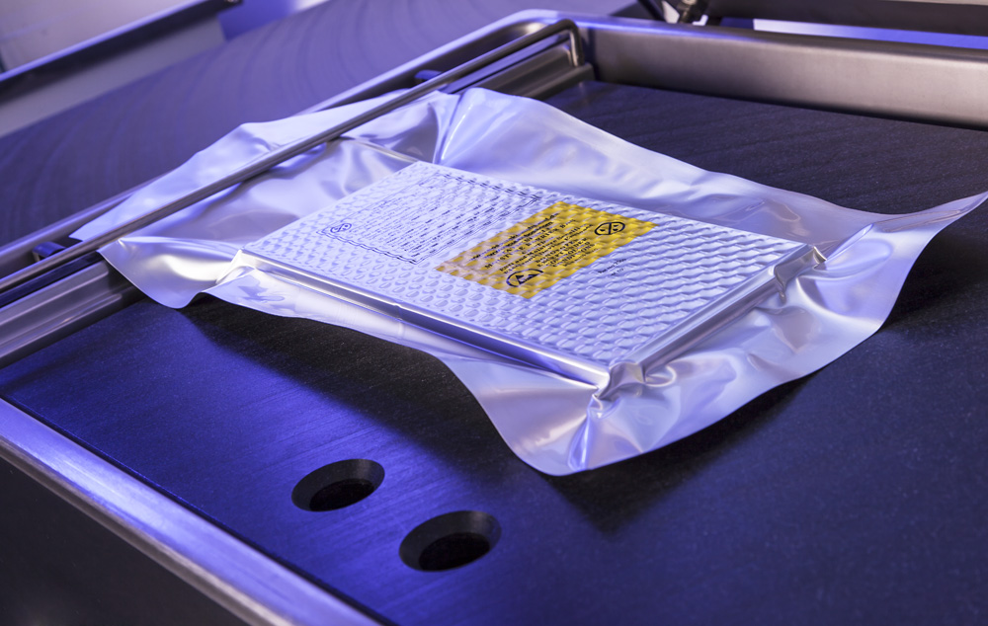
Das MEV Service Konzept
- Zuverlässige Logistikkonzepte -
Kundenspezifisch
Kostenoptimiert

Slide 17
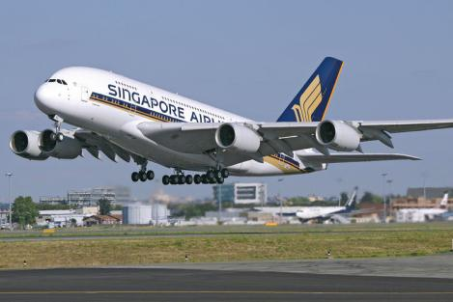
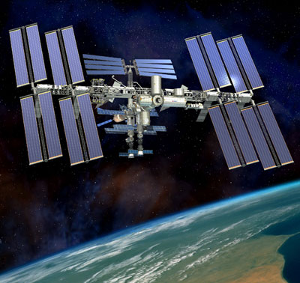


Kompetenzen und Stärken
- Qualitätsmanagement -
DIN ISO 9001:2015
Allgemeiner Qualitätsmanagement-
standard
Weltweite Akzeptanz
Zukunftssichere Führung des Unternehmens
Rechtliche Basis
DIN EN 9120:2016
Umfassendes Qualitätsmanagementsystem für Lieferanten
der Luft-, Raumfahrt und Verteidigungsindustrie
Berücksichtigt gesetzlichen Vorgaben der Luftfahrtbehörden
Zusätzliche Anforderungen und Überwachungen
Erweiterte Auditierungen
Erfassung in der OASIS-Datenbank
(Online Aerospace Supplier Information System)

Slide 18
Kompetenzen und Stärken
- Qualitätsmanagement -
Vorteile:
Höchste Sicherheit bezüglich:
- Produktverfügbarkeit
- Produkterhaltung
- Produktdokumentation
- Rückverfolgbarkeit
Höchste Effizienz, Professionalität und Kompetenz
Ständige Überwachung
- der Produktqualität
- der pünktlichen Lieferleistung
Kostenreduzierung

Slide 19
Kompetenzen und Stärken
- Qualitätsmanagement -
Unser Anspruch:
Qualifizierter Lieferant bei den namhaften deutschen Unternehmen
- im Bereich der Industrie, Medizintechnik,
Kommunikationstechnik
- der Luft- und Raumfahrt und Verteidigungsindustrie
(Airbus, Liebherr, Northrop Grumman, Rockwell Collins,
Nord Micro,…)

Slide 20

Kompetenzen und Stärken
- Umwelt und Konformität -
Die MEV ist:
Mitglied im FBDi
(Fachverband Bauelemente Distribution)
Aktiv vertreten im Arbeitskreis Umwelt & Compliance
Co-Autor des Umwelt & Konformitätskompass
(Handlungshilfe für Unternehmen zu Themen:
CE, RoHS/RoHS2, REACH, WEEE/WEEE2 usw.)
- Version 2.0 im August veröffentlicht

Slide 21
Das MEV Service Konzept
- Service schafft Freizeit -
Franchise
Distribution
+
Engineering
Services

Slide 22
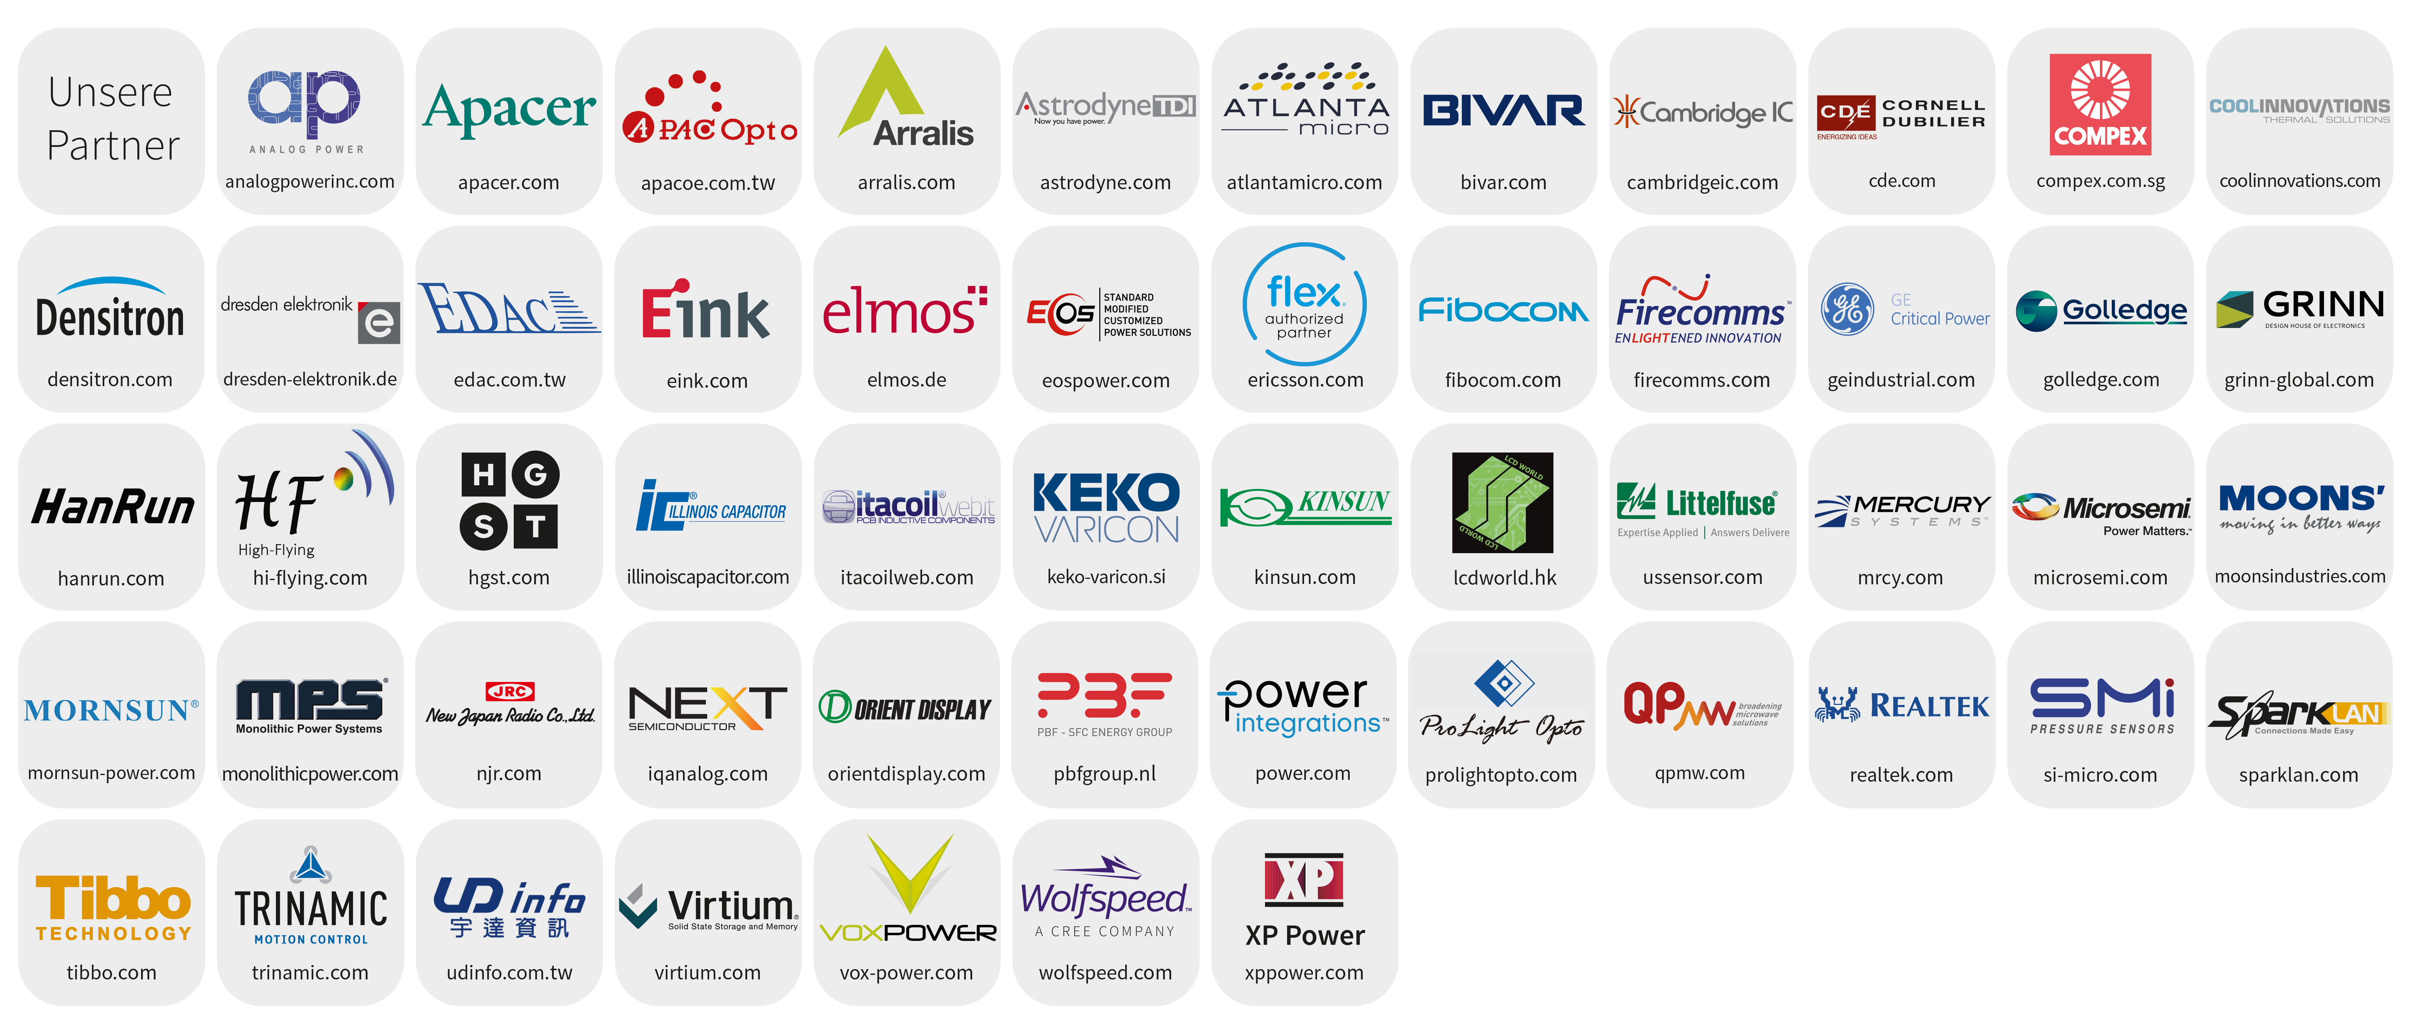
Franchise Partner

Slide 23
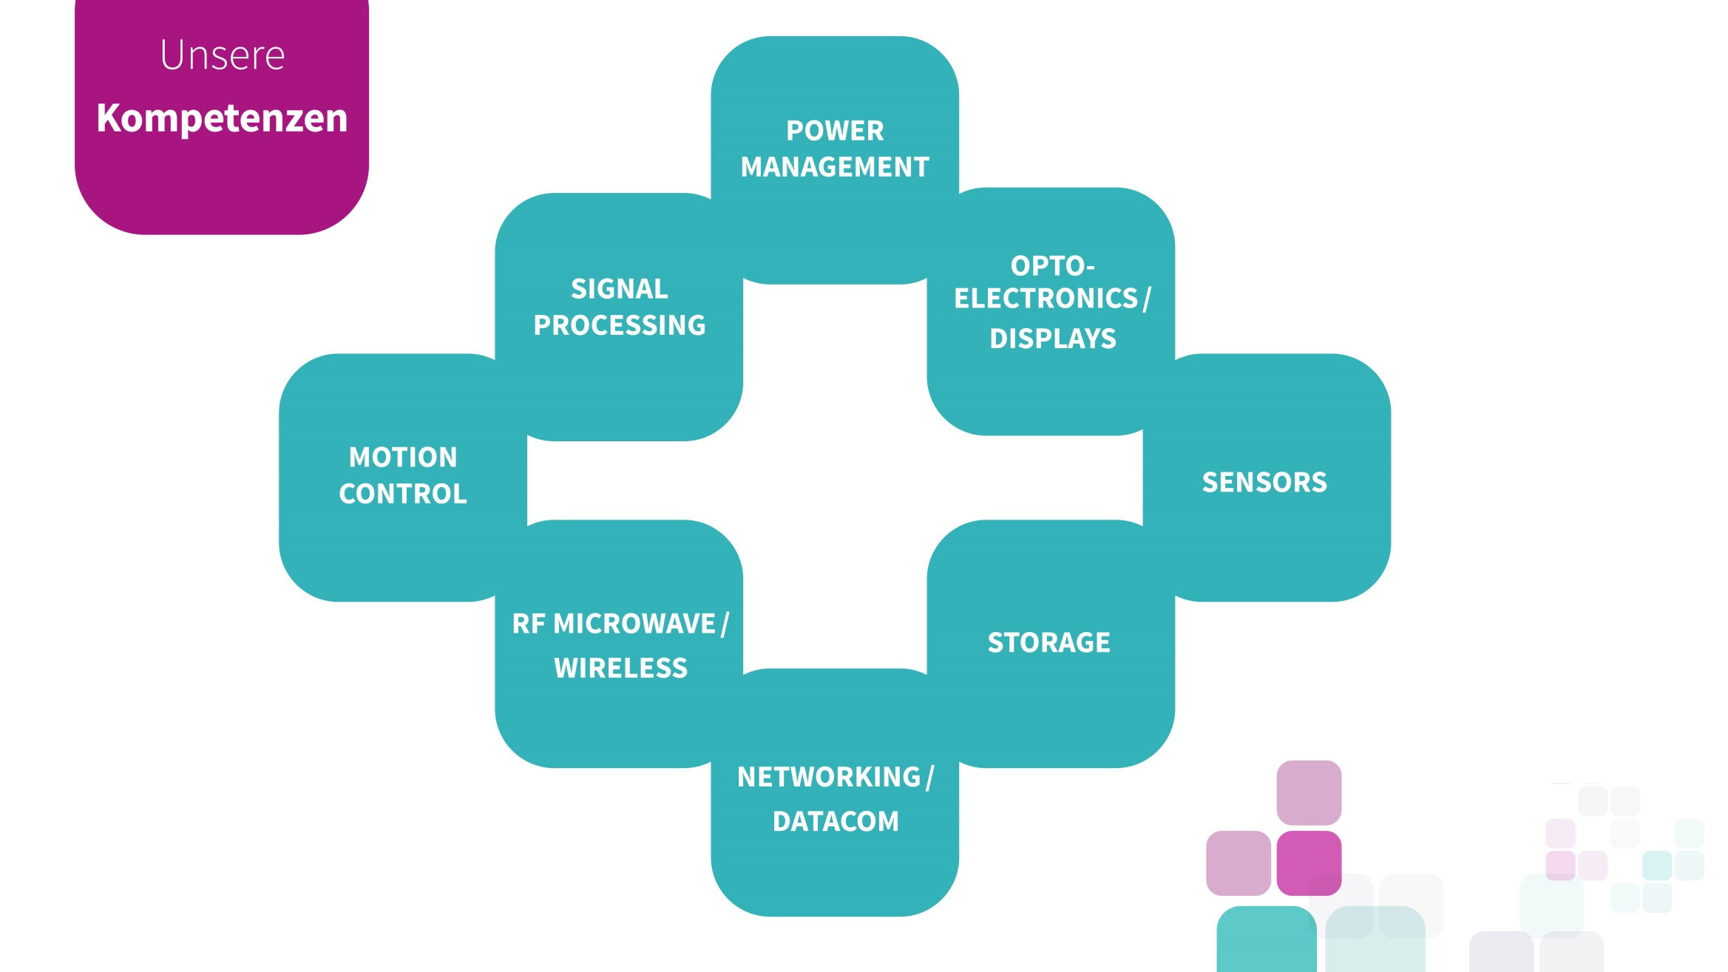
Technische Kompetenzen
- Aufteilung basierend auf Umsätzen -
38 %
2 %
8 %
11 %
8 %
12 %
13 %
8 %

Slide 24
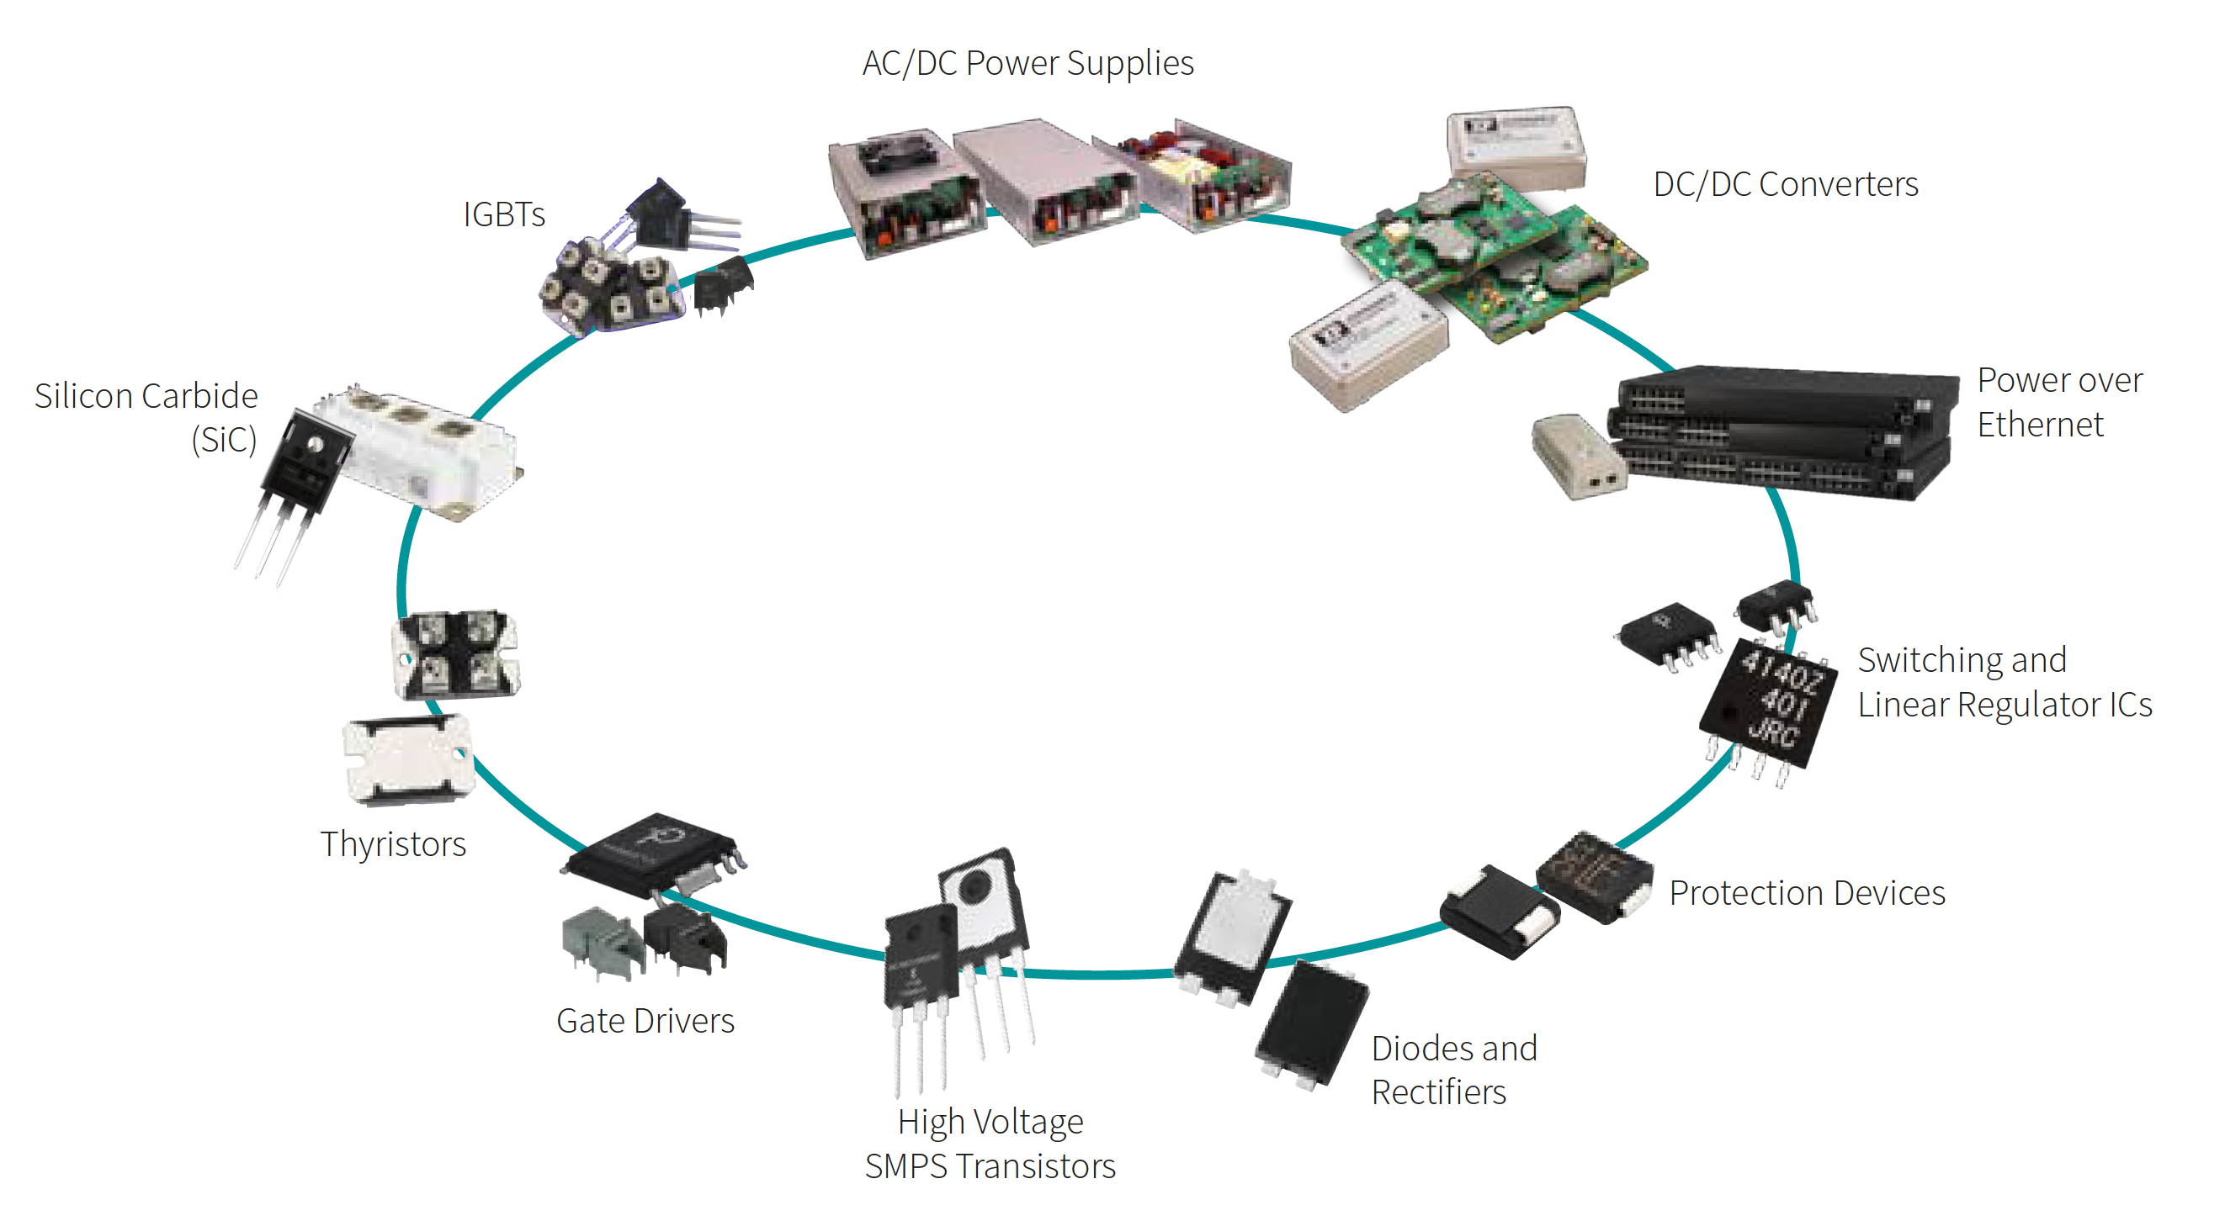
Technische Kompetenzen
Power
Management
aktiv

Slide 25
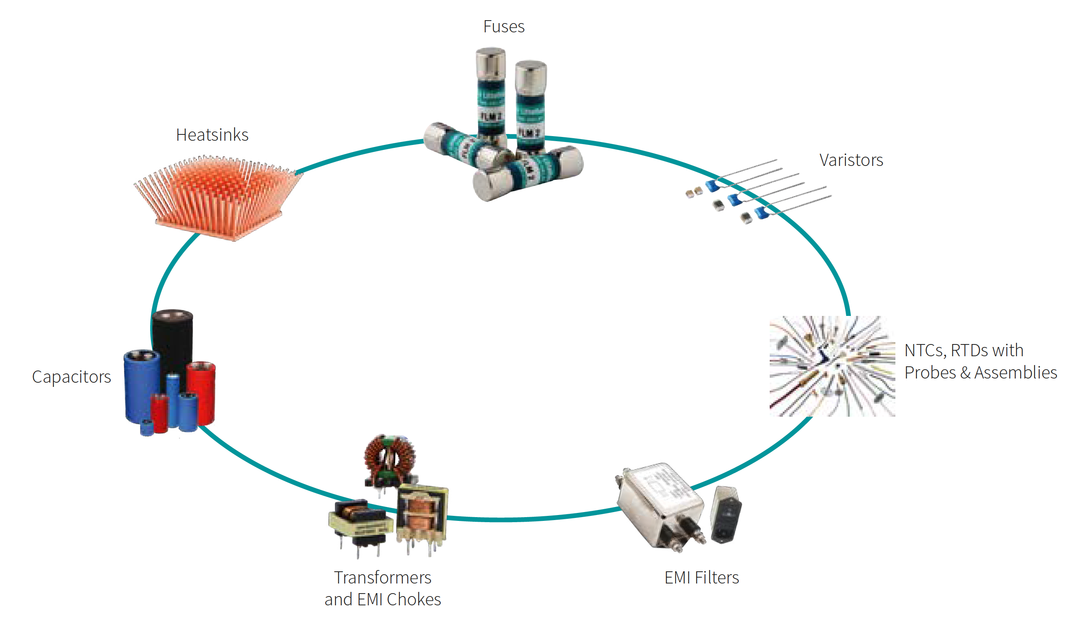
Technische Kompetenzen
Power
Management
passiv

Slide 26
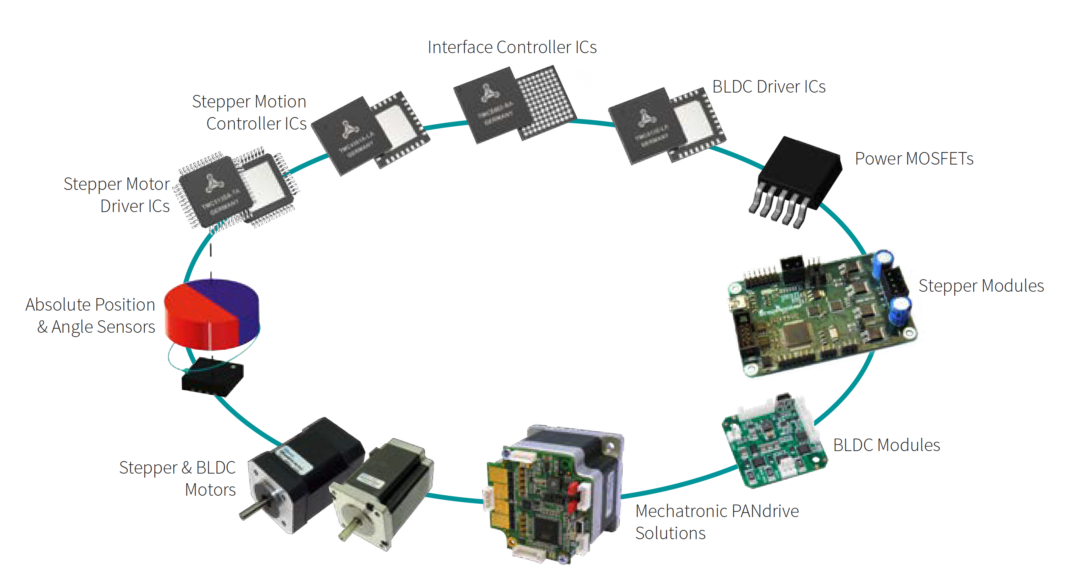
Technische Kompetenzen
Motion
Control

Slide 27
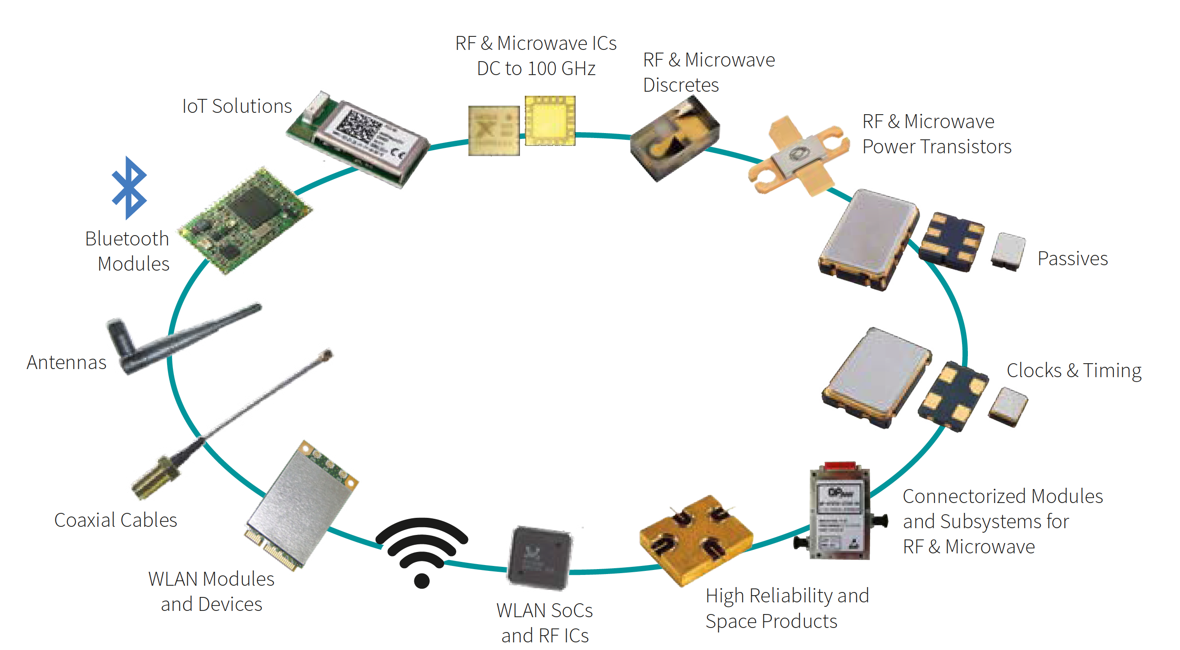
Technische Kompetenzen
RF Microwave/
Wireless

Slide 28
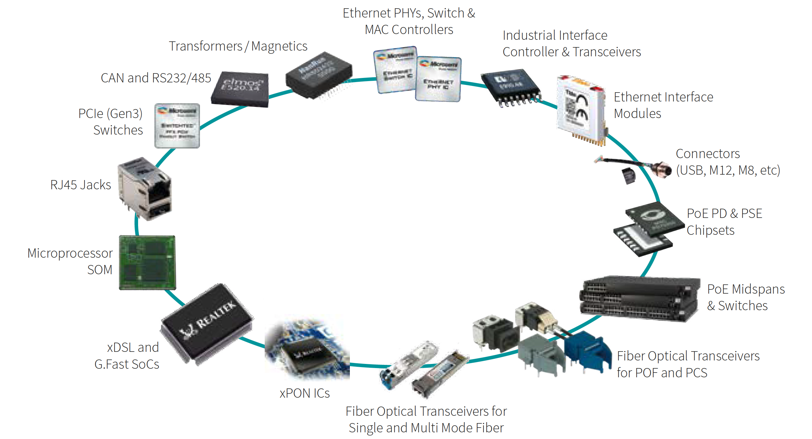
Technische Kompetenzen
Networking/
Datacom

Slide 29
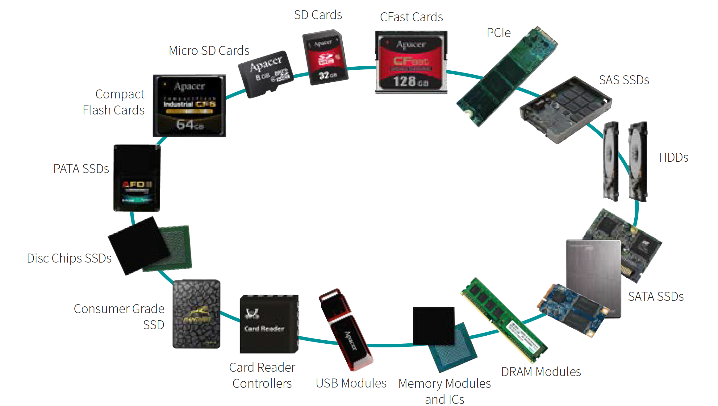
Technische Kompetenzen
Storage

Slide 30
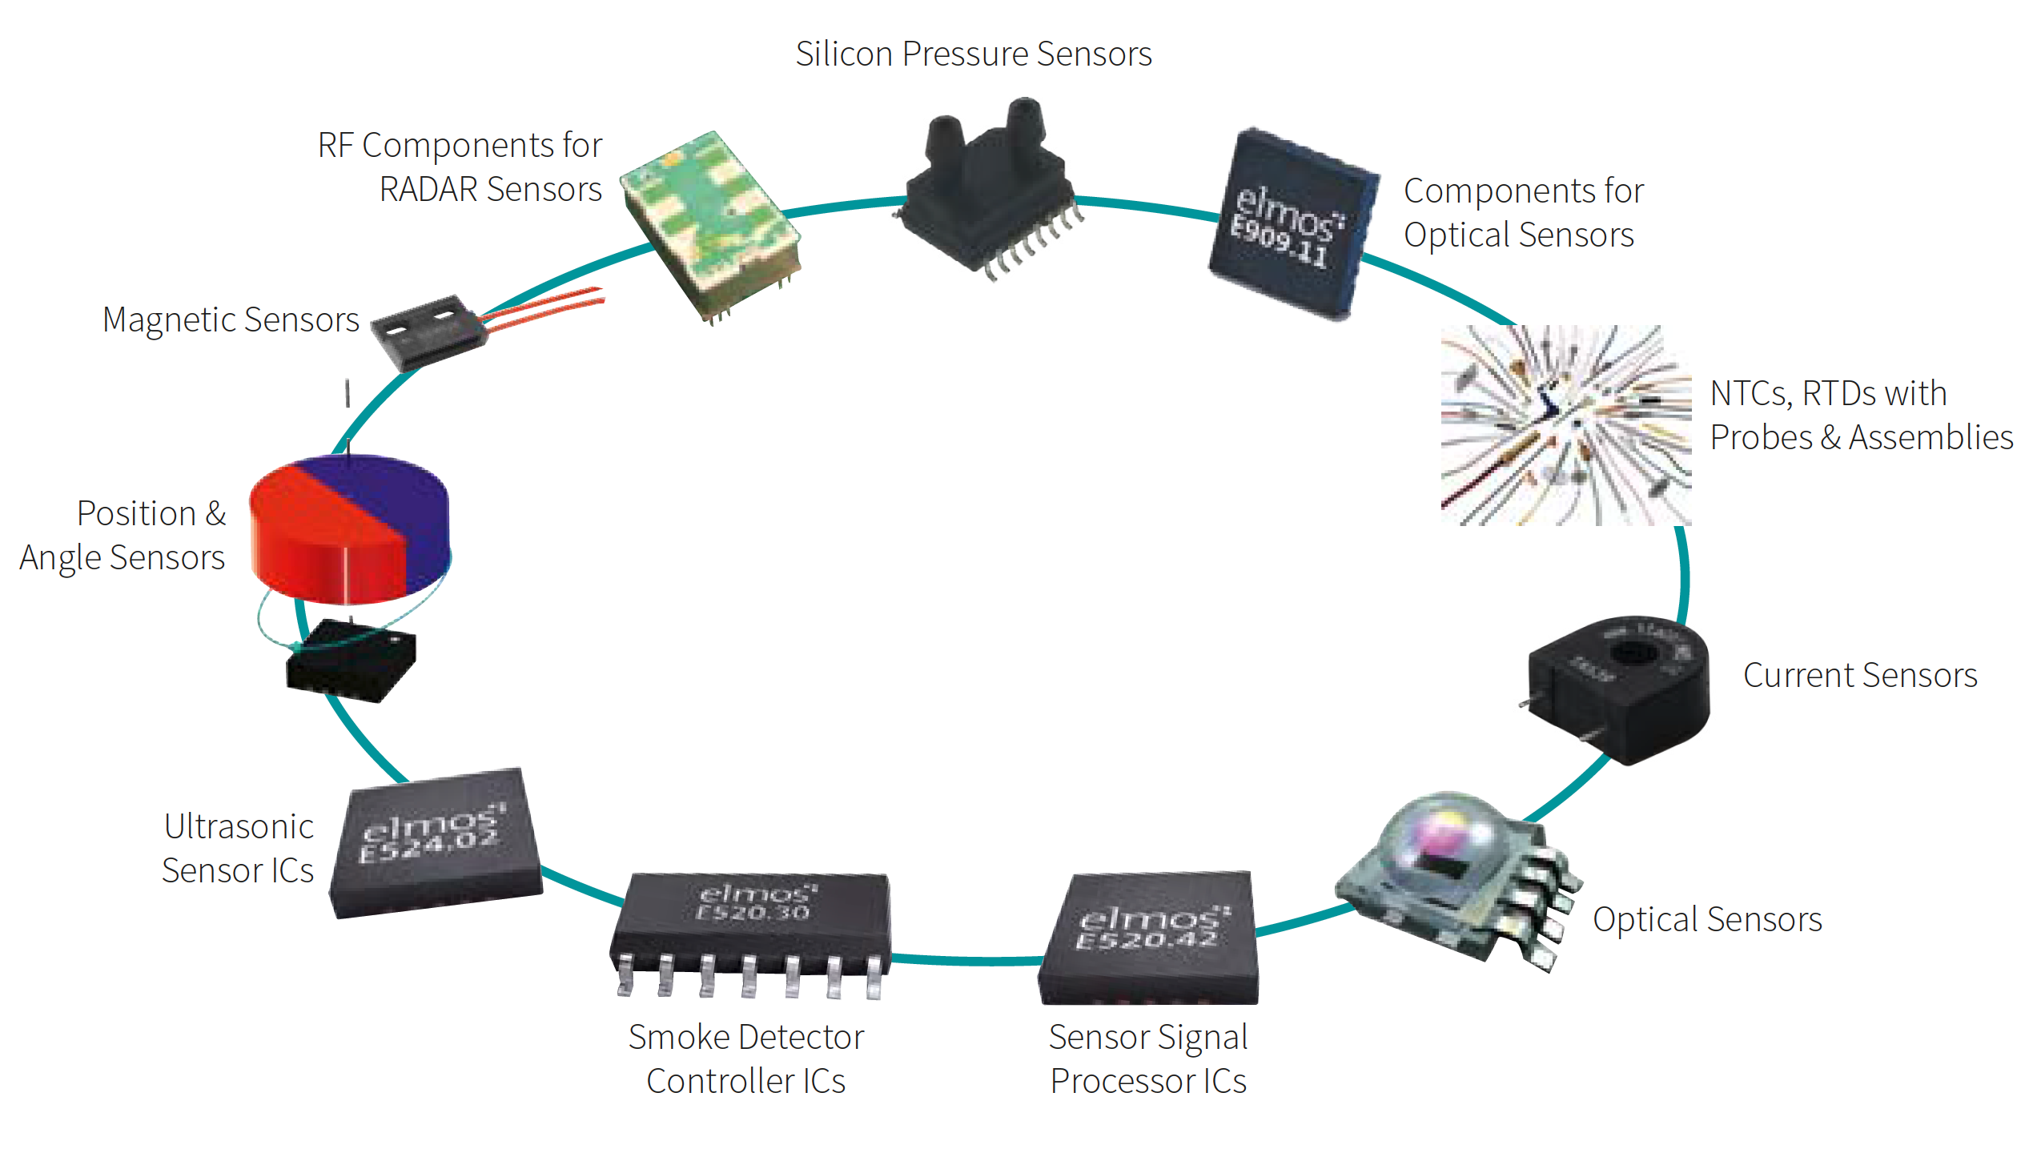
Technische Kompetenzen
Sensors

Slide 31
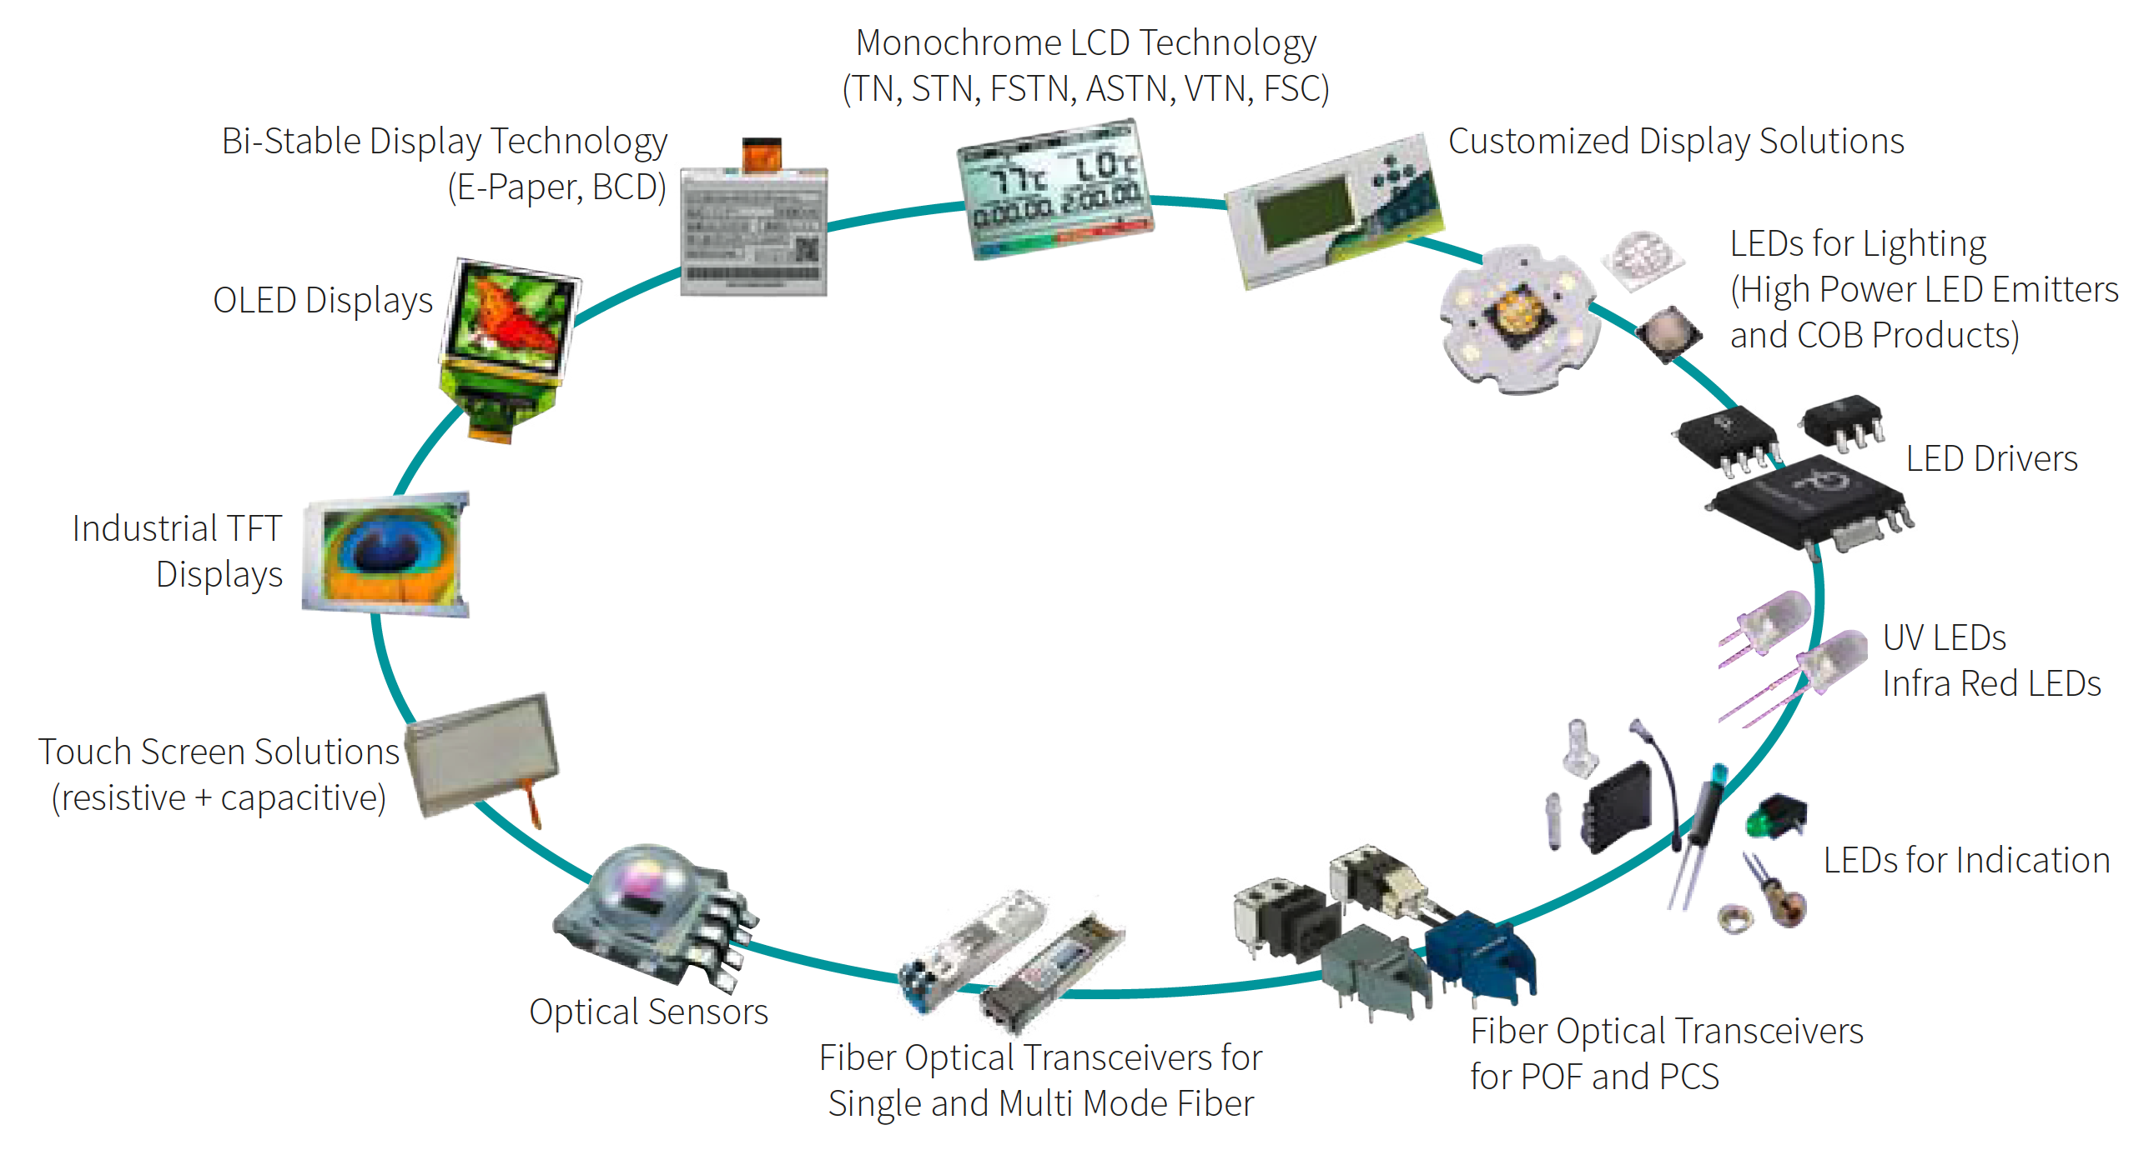
Technische Kompetenzen
Optoelectronics/
Displays

Slide 32
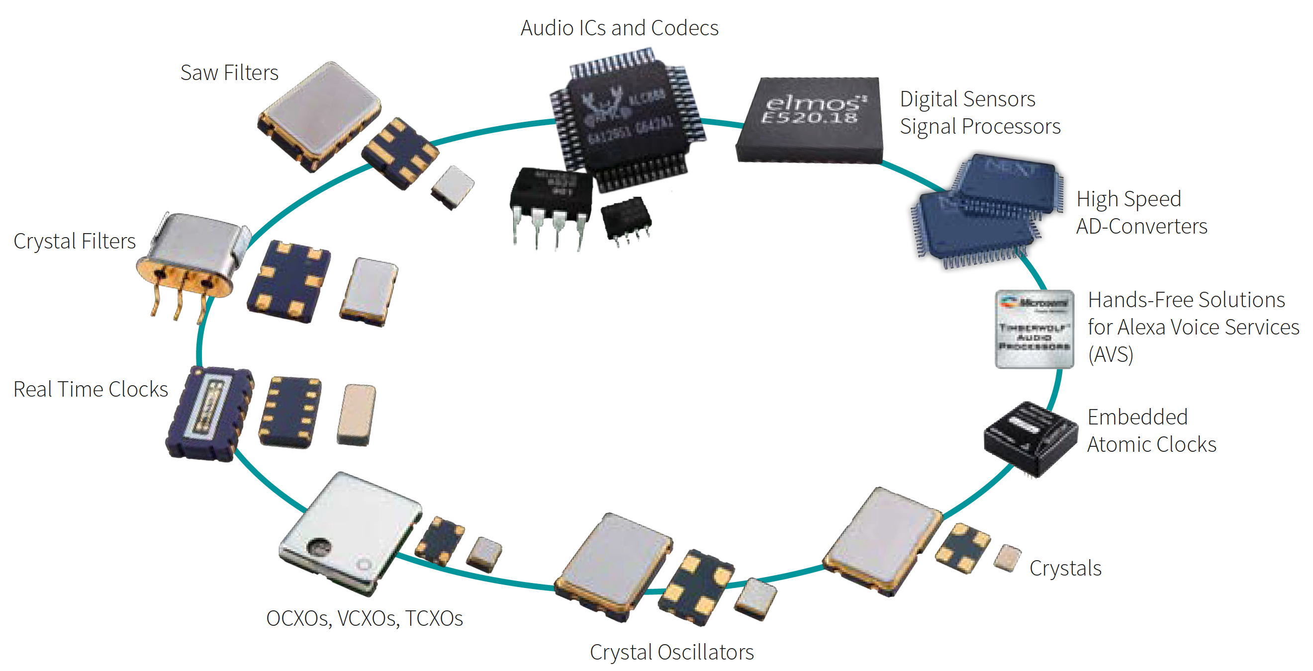
Technische Kompetenzen
Signal
Processing

Slide 33
Marktsegmente
- Aufteilung basierend auf Umsätzen -

Slide 34
Das MEV-Logistik Konzept
- Service schafft Freizeit -
Logistik
C-Teile-Management
Lager
Konzepte
Fehlteile-
Management
„Exoten“- Management
Franchise
Distribution

Slide 35
Das MEV-Logistik Konzept
- Was ist Logistik -
Laut Wikipedia (Ältere Version):
Eine mögliche Definition des Begriffs Logistik ist die der Anwendung der sechs R:
Die richtige Menge der richtigen Güter zur richtigen Zeit in der richtigen Qualität zu den richtigen Kosten am richtigen Ort.
Häufig wird auch noch ein siebtes R in diese Aufzählung mit aufgenommen: mit der richtigen Information für alle Beteiligten. Insbesondere in der bedarfsorientierten ("just in time") Fertigung, wie sie heute üblich ist, spielt die Informationsbearbeitung eine große Rolle. Oft kommt noch ein achtes R dazu ( im richtigen Behälter ).

Slide 36
Das MEV-Logistik Konzept
- Das 9. “R”: Der richtige Partner -
- Das MEV Konzept -
Ausrichtung auf die Kundenanforderungen und
Kundenbedürfnisse
Optimierung des logistischen Gesamtprozesses
Gewährleistung eines störungsfreien Material- und
Informationsflusses
Optimierung der Transport- und Lagervorgänge
Einsparung von Ressourcen
Kostenoptimierung
Qualitätssicherung

Slide 37
Das MEV-Logistik Konzept
- Service schafft Freizeit -
Logistik
C-Teile-Management
Lager
Konzepte
Fehlteile-
Management
„Exoten“- Management
Franchise
Distribution

Slide 38
C – Teile Management
Management des magischen Dreiecks (Kunde, Hersteller, MEV)
  Vertragsgestaltung/-verhandlung
  Preisverhandlung
Reduzierung der Lieferanten
Einführung von Alternativprodukten bzw. -lösungen
Sicherung der Produktion mit JIT-Lieferungen
Optimierung der Kosten
Verringerung des Risikos
Zwang zur optimalen Planung
Qualitätsmanagement
„Service schafft Freizeit“

Slide 39
C – Teile Management
- Das magische Dreieck -
Kunde
Preisverhandlungen
möglichst incl.
Zuschlag für Logistik
Preis incl. Zuschlag für die Dienstleistung
QS-Vereinbarungen
Hersteller
Lieferungen nach Kundenvorgaben
Preisverhandlung direkt mit dem Hersteller
MEV
Lieferungen nach den
Vorgaben von Rahmenaufträgen

Slide 40
C – Teile Management
- Methode 1 -
Rahmenvereinbarung
Wöchentlicher Forecast
Festgelegte Fixierungszeiträume/-horizonte
Pufferlager
48/24 h Anliefergarantie
Abnahmeverbindlichkeit

Slide 41
C – Teile Management
- Methode 2 -
Aufträge mit festen Einteilungen

Slide 42
C – Teile Management
- Referenzen -
NSN
Coriant
Airbus
Zollner
E.G.O.

Slide 43
Das MEV-Logistik Konzept
- Service schafft Freizeit -
Logistik
C-Teile-Management
Lager
Konzepte
Fehlteile-
Management
„Exoten“- Management
Franchise
Distribution

Slide 44
Exoten Management
Lieferantenreduzierung
Wesentliche Erleichterungen in der Abwicklung
Kostenoptimierung
Konzentration auf das Wesentliche
„Service schafft Freizeit“

Slide 45
Das MEV-Logistik Konzept
- Service schafft Freizeit -
Logistik
C-Teile-Management
Lager
Konzepte
Fehlteile-
Management
„Exoten“- Management
Franchise
Distribution

Slide 46
Fehlteile-Management
Lösung von Engpassproblemen
Nur ein Lieferant für alle Problemfälle
Zugriff auf langjährige internationale Partner
Qualitätssicherung
Kostenoptimierung
Reduzierung des Risikos

Slide 47
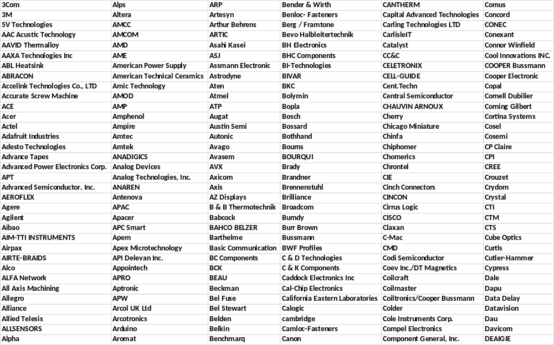
C-, Fehlteile, „Exoten“ Management
- Bisher gelieferte Hersteller -

Slide 48
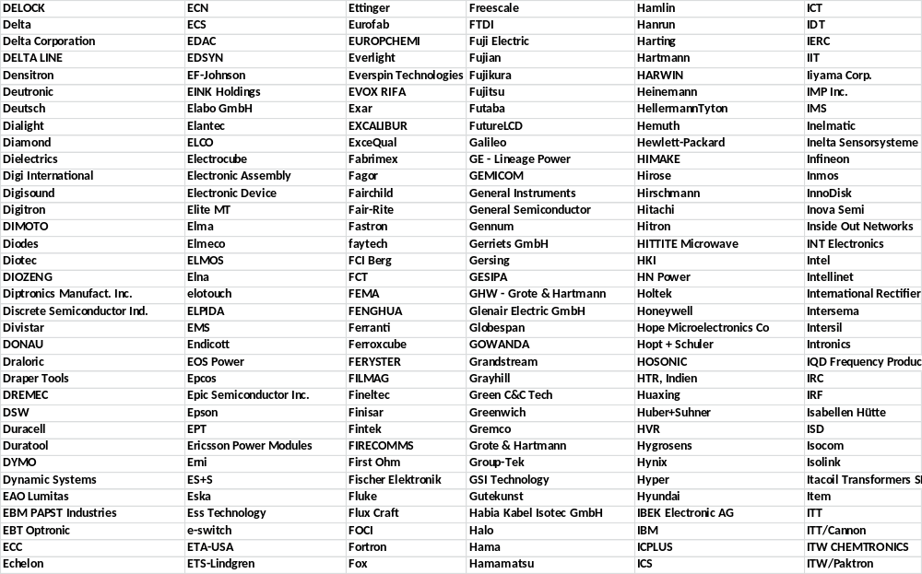
C-, Fehlteile, „Exoten“ Management
- Bisher gelieferte Hersteller -

Slide 49
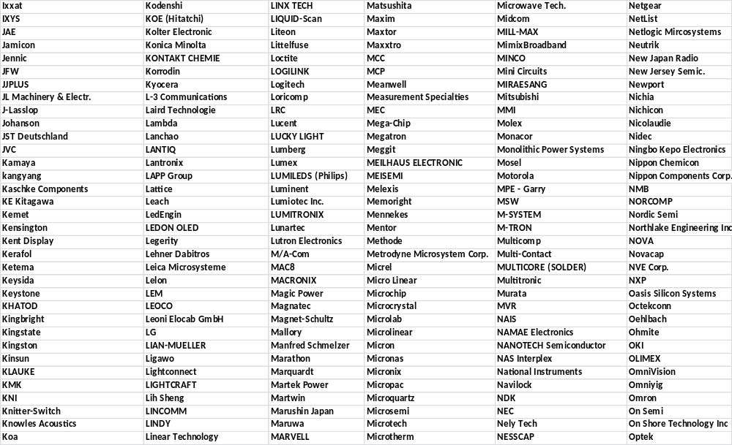
C-, Fehlteile, „Exoten“ Management
- Bisher gelieferte Hersteller -

Slide 50
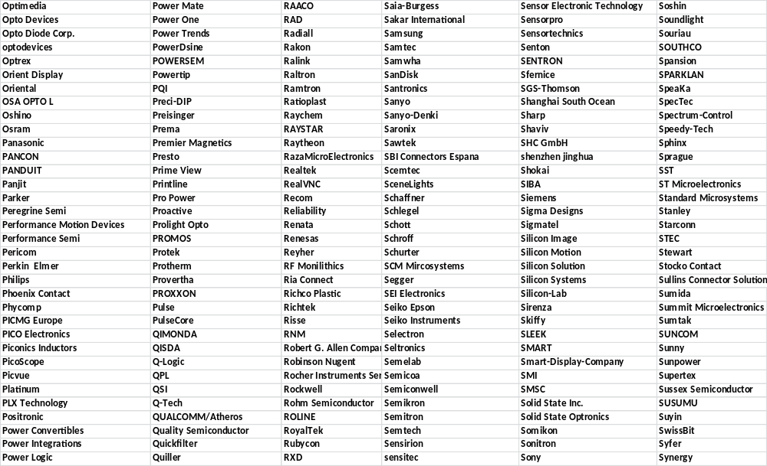
C-, Fehlteile, „Exoten“ Management
- Bisher gelieferte Hersteller -

Slide 51
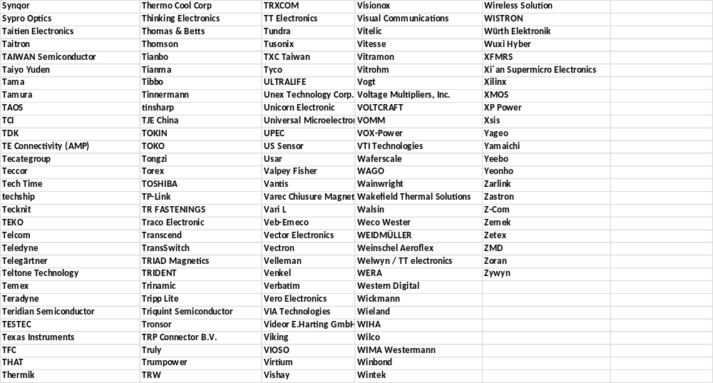
C-, Fehlteile, „Exoten“ Management
- Bisher gelieferte Hersteller -
MEV hat Erfahrung mit der Lieferung von Produkten von weit mehr als 1000 Herstellern

Slide 52
Franchise Partner
- Aufteilung am 20.11.2015 -

Slide 53
Das MEV-Logistik Konzept
- Service schafft Freizeit -
Logistik
C-Teile-Management
Lager
Konzepte
Fehlteile-
Management
„Exoten“- Management
Franchise
Distribution

Slide 54
Lager Konzepte
Kundenspezifisch
KANBAN
POD
JIT
Konsignationslager
Restlager-/Überbestände-Verwaltung

Slide 55
Das MEV-Logistik Konzept
- EDV-Anbindung -
Vorteile:
- Kosteneinsparungen durch Automatisierung der Abläufe
- Termindruck im Verrechnungsprozess entfällt
- Fehlerquellen werden eliminiert
- Aktuelle und konsistente Daten trotz verteilter Systeme
- Effiziente Datenintegration zwischen ERP-Lösung und
Bestellsystem
- Automatische Übergabe der Daten aus dem Bestellwesen sowie
Konvertierung und Übertragung an das ERP-System

Slide 56
Das MEV-Logistik Konzept
- EDV-Anbindung -
Erforderliche Definitionen:
- Welche Informationen / Dokumente sollen
transferiert werden ?
- Uni- / bidirektional ?
- Welches Format soll verwendet werden (EDIFACT, CSV, XML…) ?
- Welche Datenvolumen fallen an (Anzahl der Belege und Positionen) ?
- Wie sind die Abläufe ?
- Datenübertragung über Internet oder e-Mail ?

Slide 57

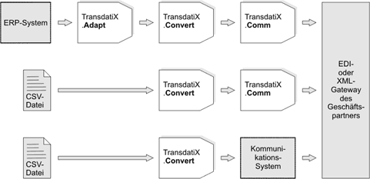
Das MEV-Logistik Konzept
- EDV-Anbindung -
Die Palette der Anwendungen, für die TransdatiX geschaffen wurde, reicht vom Versand von Rechnungen aus Ihrer Auftragsdatenbank im EDIFACT-Format Ihres Kunden über das Verbinden von Daten aus einer Tabellenkalkulation mit einer Datenbank bis hin zur Synchronisation von Datenbeständen in unterschiedlichen Applikationen.
Darüber hinaus ist auch die durchgängige Automatisierung des gesamten Prozesses möglich: Datenübernahme aus Ihrem System, Konvertierung und Transfer.

Slide 58
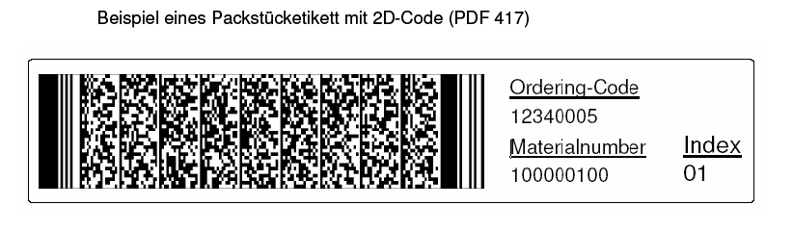
Das MEV-Logistik Konzept
- Barcoding -
Kundenspezifische Codierung

Slide 59
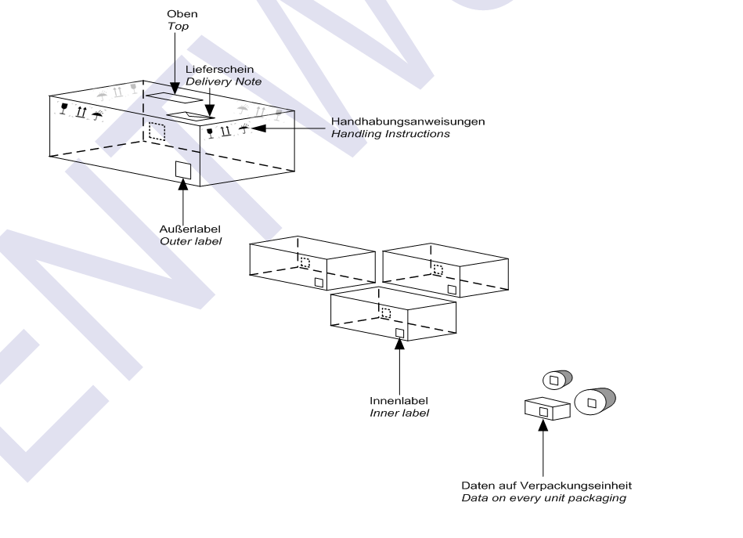
Das MEV-Logistik Konzept
- Zusätzliche Leistungen -
Spezial-Verpackungen nach Kundenvorgaben

Slide 60
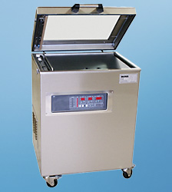
Das MEV-Logistik Konzept
- Zusätzliche Leistungen -
Verpackung von „Dry Packs´“
Verpackung mit Nitrogen-Schutz-Gas

Slide 61
Kunden
- Top Kunden in 2014 -

Slide 62
Kunden
- Top Kunden in 2015 (20.11.) -

Slide 63
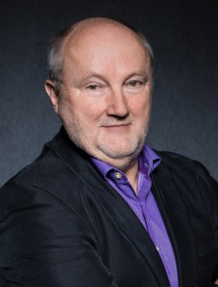
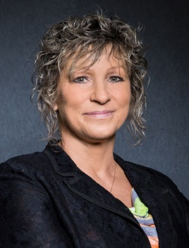
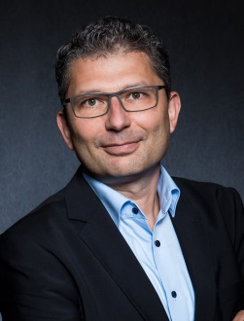
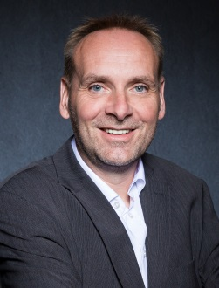

Organisation
- Management -
Dieter Tappmeyer
Geschäftsführer
Monika
Stephens-Tappmeyer
Geschäftsführer
Logistik
Personal
Wiho Herkenhoff
Leiter Marketing
Qualitätssicherung
Supportcenter
Stefan Witte
Vertriebsleiter
Heiko Thies
Leiter
Vertriebsinnendienst

Slide 64
Organisation
- Logistik, Administration -
Geschäftsführerin
Logistik,
Personalwesen
Monika Stephens-Tappmeyer
Leitung
Logistik
Katja Schlemo
Assistenz
Buchhaltung
Kristina Russkow
Susanne Völler
Leitung
Buchhaltung
Inga Zerbian
Assistenz
Logistik
Ilka Zimmer
Luise Fischer
Wareneingang,
-ausgang
Evelyn Bergmeyer
Julia Lietzow-Hagedorn
Rita Korte

Slide 65
Organisation
- Marketing/QS/Technische Unterstützung -
Manager
Marketing, QM, FAE-Support
Wiho Herkenhoff
Assistentin
Marketing
Martina Ahring
Line Mgr
Pwr Management
Wiho Herkenhoff
Line Mgr
Sensors, Storage, Power
Torben Niermeyer
Line Mgr
RF, Displays
Christian
Wessel-Berning
Referentin
Marketing
Susanne Foitzik
Line Mgr
Motion Control
Guido Gandolfo
Line Mgr
Networking, Wireless
Christian
Wessel-Berning
FAE Mgr
Jens Egbers
FAE
Networking
Guido Gandolfo
FAE-PWR- Management
Philip van Bassen
FAE
RF, Wireless
Christian Moser

Slide 66

Organisation
- Vertrieb Deutschland -
Z=NORD-OST
Bernd Tappmeyer
Z= NORD-WEST
Jan Edelmann
S/W=SÜD-WEST
Offen
Z=WEST
Stefan Witte
Jan Edelmann
S=SÜD
Gerhard Braun
Z
M=MITTE
Rainer Frisse
B/S=BAYERN-SÜD
Clemens Munk
M
O
O=OST
Manuel Dietel
B=BAYERN
Erhard Diernhofer
Vertriebsbüros
B
Zentrale
S/W
Vertriebsbüro
S
Vertriebsbüro geplant
B/S

Slide 67
Organisation
- Vertrieb/Innendienst -
Leitung
Heiko Thies
Manager
NORD+OST
Yvonne Bonnes
Manager WEST+MITTE
Susanne Schwerter
Manager
SÜD+AUSLAND
Heiko Thies
Assistenz
Linda Meichsner
Assistenz
Dörthe Stratemeier
Assistenz
Ellen Köllges
Assistenz
Melanie Bienek
Assistenz
Dominic Sandfort
Assistenz
Birgit Gessat
Assistenz
Sebastian Heider

Slide 68

Organisation
- Vertrieb Weltweit -
Zentrale
Agent
MEV liefert Produkte weltweit
MEV folgt dem „Design Win“

Slide 69

Organisation
- Verkauf Europa -
Estland
Skandinavien
Russland
Lettland
Litauen
Polen
Belarus
GB
Benelux
Deutschland
Tschechien
Ukraine
Slowakei
Verkaufsbüros
Frankreich
Österreich
Schweiz
Ungarn
Zentrale
Vertriebsbüro Bayern
Vertriebsbüro Süd
Slovenien
Rumänien
Italien
Kroatien
Bulgarien
Türkei

Slide 70

Ziele der MEV
Erhalt der Position des „Top-Demand-Creating-Distributor“
in Zentraleuropa
Erweiterung des Marketing-/Applikationsteams
Ausbau der Vertriebsteams
Erreichen des Umsatzziels von >25 Mio. €/J. bis 2016
Vergrößerung der Kundenbasis
Ausbau der Vertriebsgebiete
Österreich, Schweiz, Osteuropa
Weitere Investitionen in das
technische „Support Center“

Slide 71

Danke

